Slide 1
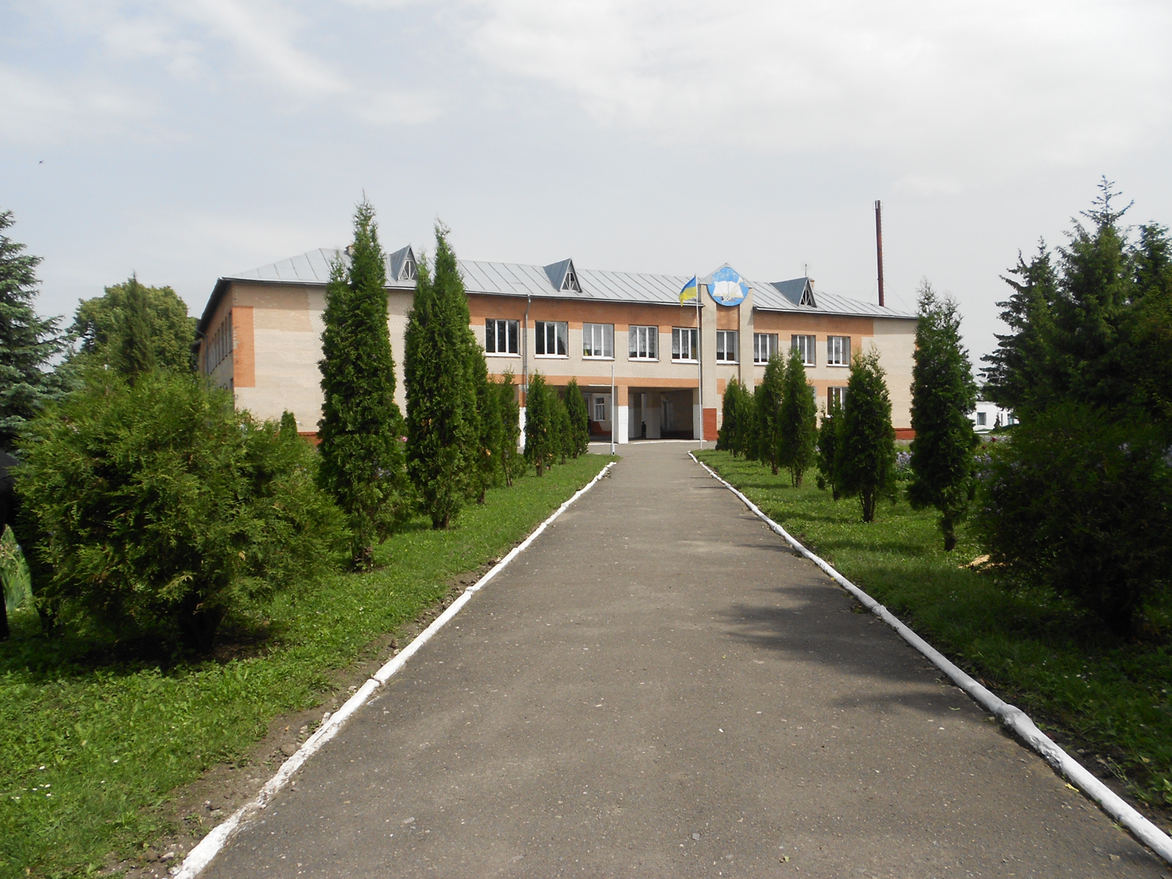
учениці 7 класу Іванковецького НВК Репецька Аліна Віталіївна, Чала Єлізавета Олександрівна, Сура Іванна Олегівна

Slide 2
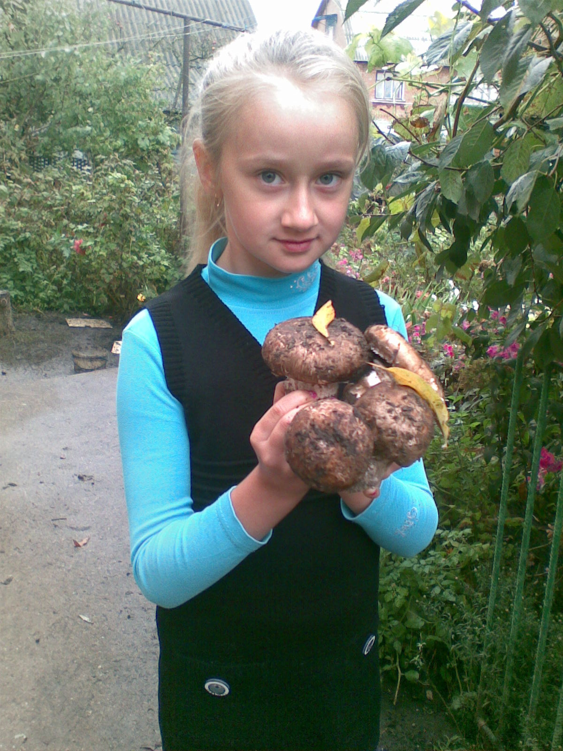
“Дослідження видового складу печериць в умовах Олешинського піщаного насипу ”

Slide 3
Актуальність дослідження

Slide 4
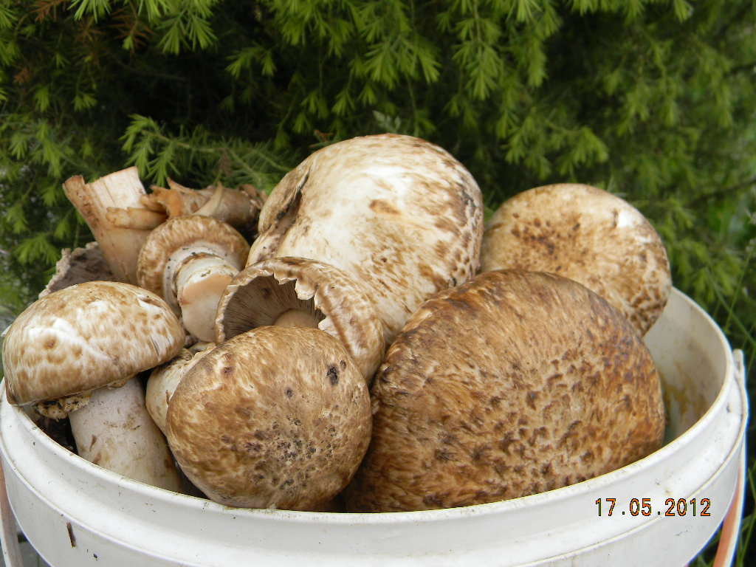
Мета дослідження – дослідити різновиди печериць.

Slide 5
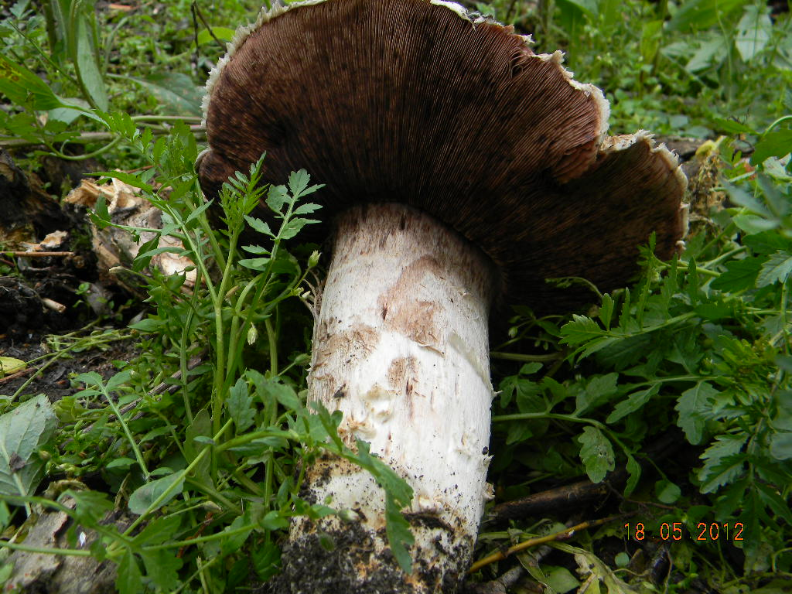
Предмет дослідження – різновиди печериці звичайної
Об’єкт дослідження – біолого-екологічні особливості печериць

Slide 6
Завдання дослідження:
описати біолого-екологічні особливості печериці;
визначити систематичне положення шампіньйона;
визначити способи розмноження та умови вирощування печериць;
описати різновиди печериць, знайдених на піщаних насипах Олешинської сільської ради: печерицю двоспорову Agaricus bisporus, печерицю дрібнолускату Agaricus squamuliferus, печерицю лісову Agaricus silvaticus, печерицю темноволокнисту Agaricus fuscofibrllosus

Slide 7
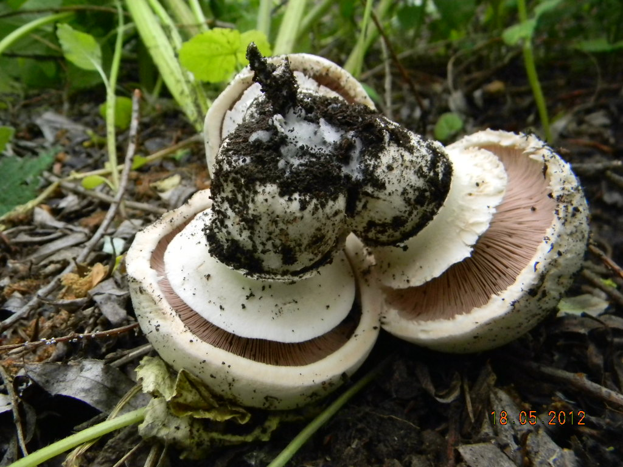
Систематизація
печериці звичайної
Царство: Гриби
Підцарство: Вищі гриби
Відділ: Базидіомікота
Клас: Агарікоміцети
Порядок: Агарикові
Родина: Шампіньйонові
Рід: Печериця
Вид: Звичайна

Slide 8
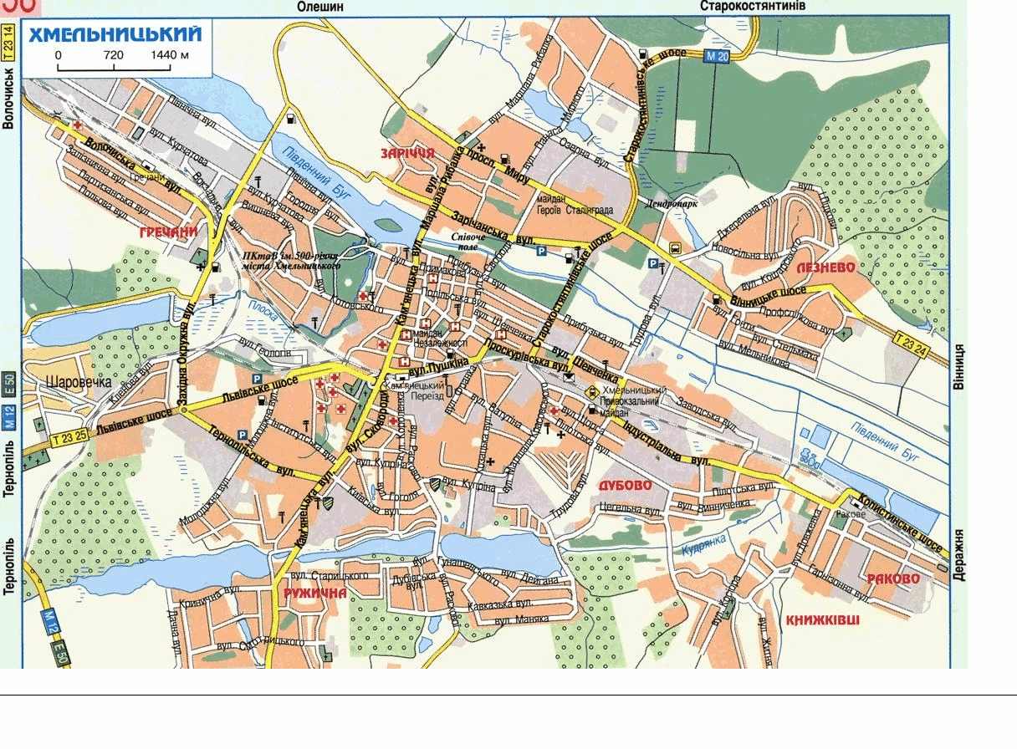
Поширення Agaricus в нашій місцевості

Slide 9
Печериця двоспорова Agaricus bisporus

Slide 10
Печериця дрібнолуската Agaricus squamuliferus

Slide 11
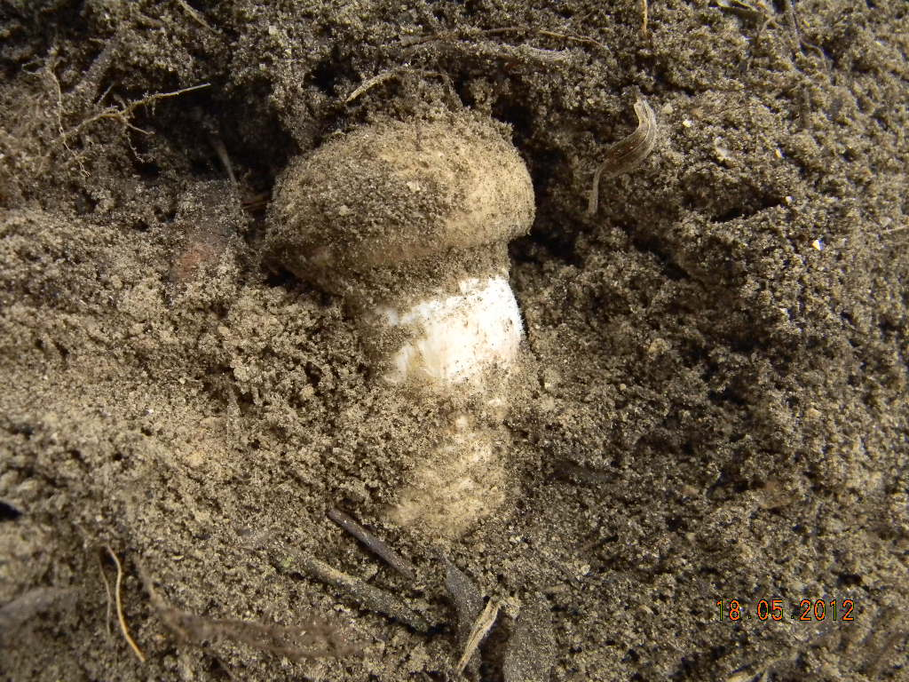
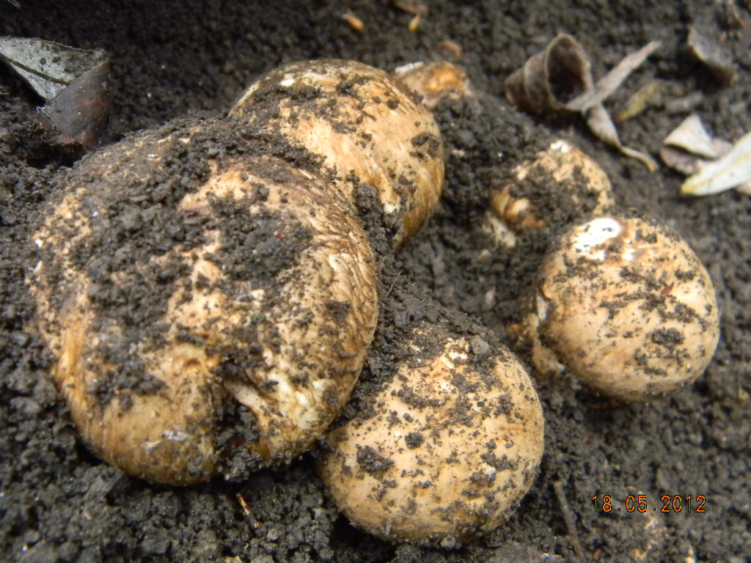
Печериця лісова Agaricus silvaticus

Slide 12
Печериця темноволокниста Agaricus fuscofibrllosus

Slide 13
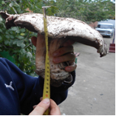
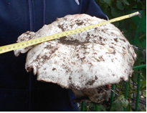
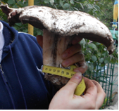
Дякую за увагу!!!

